Slide 1
Sistem Order Barang Menggunakan Metode Unified Modelling Language (UML)
Kelompok 5 :
Dian Anggraini 3311811024
Aslam Mubaroch 3311811032
Samuel Ebenezer 3311801049

Slide 2
Perusahaan yang maju dan berkembang memerlukan suatu sistem informasi yang cepat tepat dan akurat untuk mendukung kegiatan dalam usahanya . Sumber daya manusia dan teknologi informasi merupakan faktor terpenting dalam menghasilkan suatu sistem informasi. Untuk itulah dibuat Sistem Order Barang pada PT. ABC Perusahaan yang bergerak pada penjualan barang dan jasa, Sistem yang ada pada PT. ABC Masih mengunakan sistem secara manual atau sederhana, Mulai dari pengadaan barang, data barang masuk dan juga data barang keluar, serta pembuatan laporan persediaan. Yang memungkinkan pada saat proses berlangsung terdapat kesalahan pada data pemesanan barang, pengadaan barang hingga pencatatan pada laporan persediaan barang. Kurang akuratnya laporan persediaan serta data barang dan pengadaanya membuat permasalahan pada perusahaan. Perancangan sistem informasi ini yang di buat penulis dapat membuat perusahaan menjadi terbantu dengan efektif dan efisien dalam menunjang kelancaranya perusahaan ini. Pembuatan Sistem Order Barang menggunakan bahasa pemodelan UML (Unified Modelling Language).

Slide 3
Pendahuluan
PT. ABC merupakan perusahaan yang bergerak pada penjualan barang dan jasa, sistem proses pemesanan barang yang ada pada PT. ABC masih mengunakan sistem secara manual atau sederhana. Adanya sistem pemesanan barang melalui jalur online telah terbukti banyak membantu, baik itu untuk para penyedia jasa dan barang maupun bagi para konsumen dan costumer. Oleh karena itu, untuk mengefisienkan system pemesanan dan penjualan barang di PT. ABC ini dibutuhkan suatu sistem terkomputerisasi yang mendukung untuk pemesanan dan penjualan barang secara elektronik (e-commerce).
Meskipun demikian, proses pemesanan tetap dapat berlangsung dengan baik dan jelas layaknya system pemesanan barang secara manual. Perancangan system penjualan ini pun diharapkan dapat membantu pihak Perusahaan untuk melakukan promosi dan penjualan barang hingga jangkauan wilayah yang lebih luas.

Slide 4
Kebutuhan Fungsional
Kebutuhan fungsional adalah kebutuhan yang berisi proses-proses apa saja atau layanan apa saja yang nantinya harus disediakan oleh sistem, mencakup bagaimana sistem harus bereaksi pada input tertentu dan bagaimana perilaku sistem pada situasi tertentu.
Melakukan Input Pendataan Produk yang dijual :
Administrator memasukkan tentang data-data produk yang dijual meliputi : nama produk, jumlah stok, harga, deskripsi produk ,dll.
Pengguna dapat memperoleh informasi secara detail mengenai barang yang akan di beli.
Pengguna dapat mengirim dan menerima pesan dari seller/pemilik toko.
Pengguna dapat melaporkan kesalahan atau bantuan oleh sistem administrator.
Melakukan Input Pendataan Transaksi Pembelian :
Sistem dapat melakukan transaksi pembelian.
Sistem dapat manampilkan barang apa yang akan dibeli oleh pembeli.
Sistem dapat melakukan perhitungan berapa jumlah barang yang dibeli.
Sistem dapat melakukan pendataan pembeli.

Slide 5
Kebutuhan Non Fungsional
Kebutuhan nonfungsional merupakan kebutuhan yang berisi properti yang perilaku yang dimiliki oleh sistem. Kebutuhan nonfungsional ini meliputi antara lain:
Operasional Operasional ini menjelaskan secara teknis tentang bagaimana sistem baru akan bekerja.
Keamanan ( Security ) Sistem aplikasi dan database dilengkapi dengan kata sandi ( Password).
Informasi - Digunakan untuk memantau pengguna dengan hak aksesnya. - Digunakan untuk menginformasikan pengguna apabila kata sandi (Password ) yang dimasukkan salah.

Slide 6
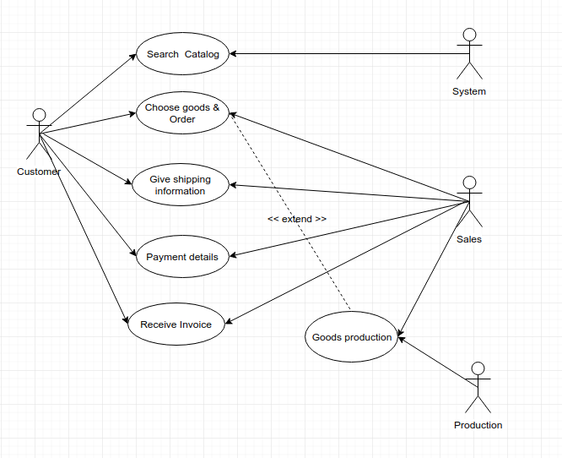
Use Case Diagram

Slide 7
Skenario usecase pemesanan barang
Aksi aktor | Reaksi sistem
Customer membuka menu barang
 | System menampilkan data barang
Customer memilih barang
Customer memasukkan data pemesanan
Customer menekan tombol “simpan”
 | System menegecek stok barang
 | Jika stok barang tersedia, maka data pesanan disimpan dan menampilkan pesan :data pemesanan berhasil disimpan.
 | Jika stok barang yang dipesan tidak tersedia, maka system akan menampilkan pesan “mohon maaf, stok tidak tersedia”
Customer menekan tombol “Pesan Sekarang”
 | System mengirim notifikasi pemesanan barang ke sales
 | System menyimpan data pemesanan dan menampilkan pesan “data pemesanan berhasil disimpan”

Slide 8
Skenario usecase pembayaran
Aksi aktor | Reaksi sistem
Customer membuka form rincian biaya
 | System menampilkan rincian biaya dari transaksi yang dilakukan
Customer memilih metode pembayaran
 | System menampilkan metode pambayaran (cash, kredit, transfer bank/indomaret)
Customer melakukan pembayaran
Customer mengklik “OK” dari pembayaran yang dilakukan
 | System menyimpan data pembayaran

Slide 9
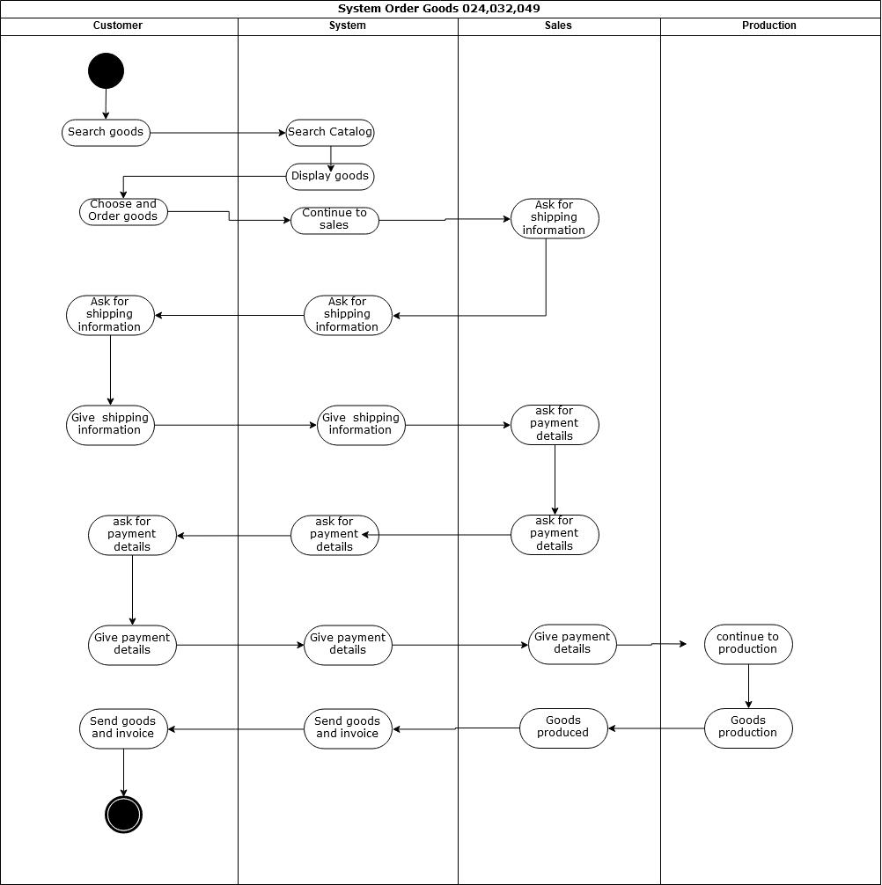
Activity Diagram

Slide 10
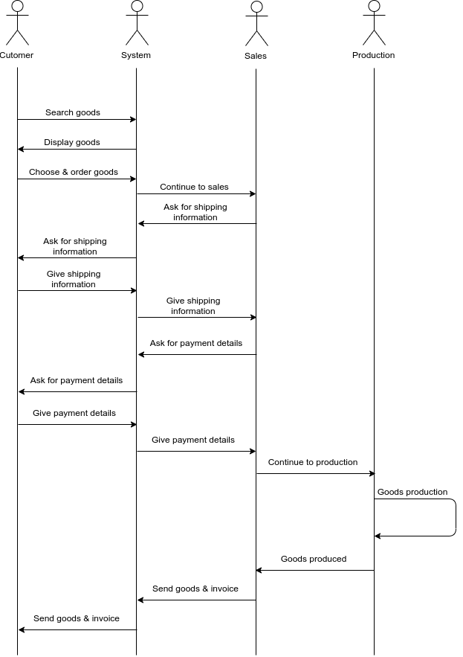
Sequence diagram

Slide 11
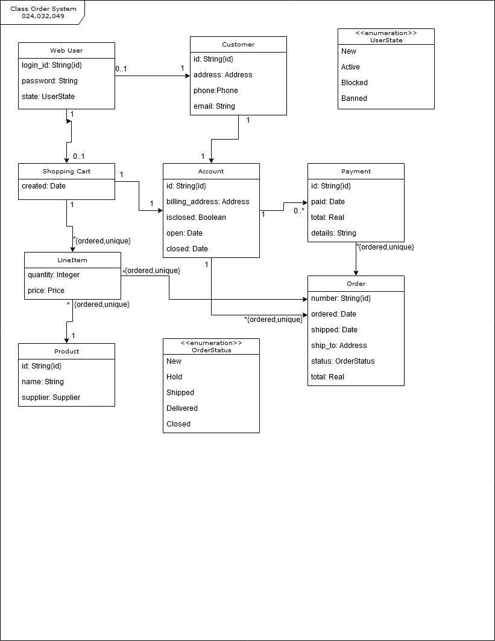
Class Diagram

Slide 12
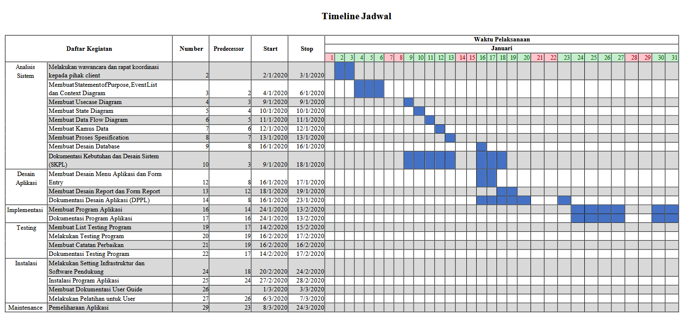
Timeline Jadwal

Slide 13
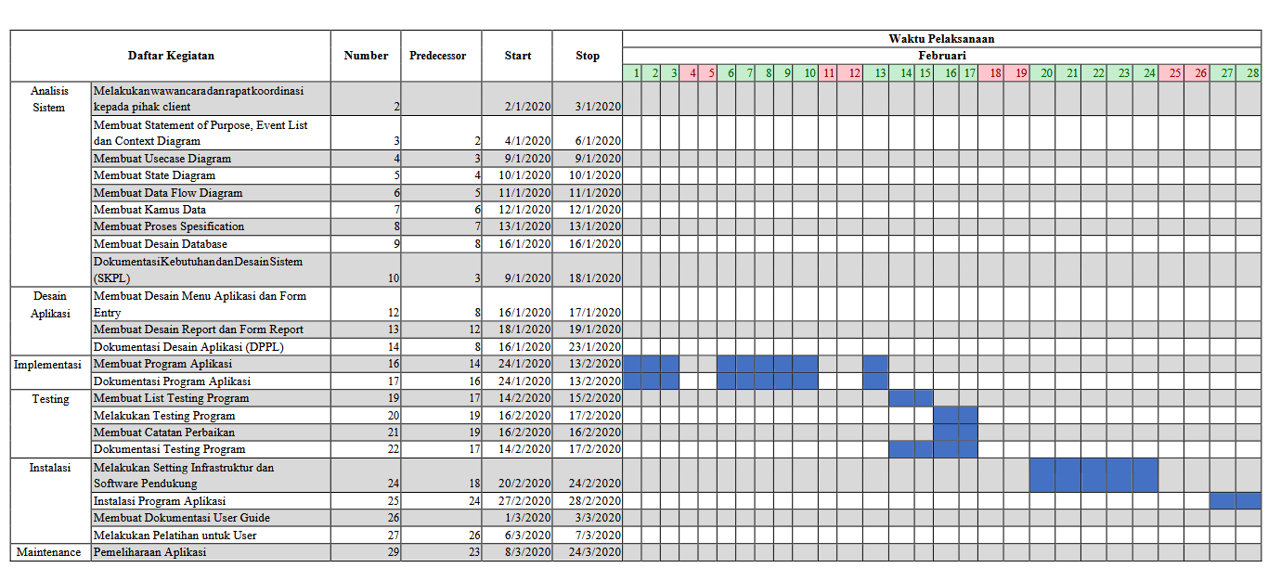

Slide 14
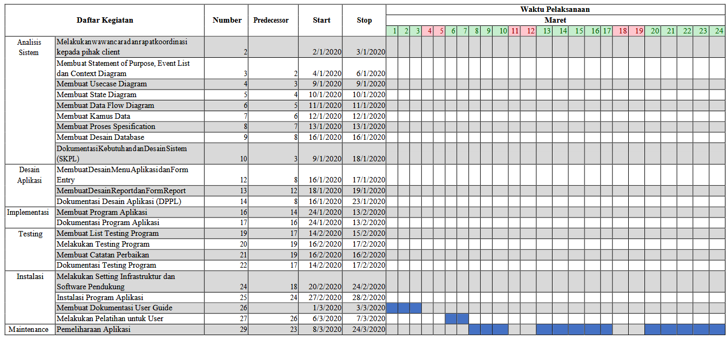

Slide 15
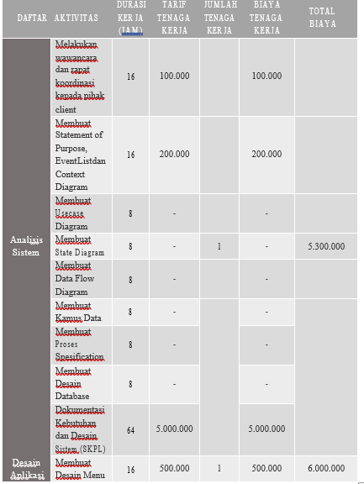
Rencana Biaya

Slide 16
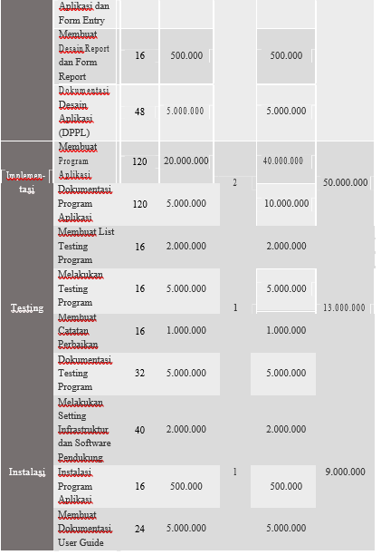
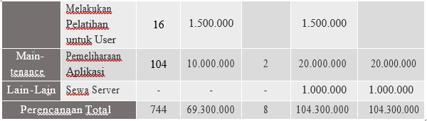

Slide 17
Rencana Manajemen Resiko
Resiko | Kejadian
Kegagalan Pada Personil | -Kesalahan dalam coding -Tidak mengusai pada bidangnya -Tim tidak kompak -Terjadi perselisihan dalam tim -Jadwal yang rancu
Estimasi Biaya dan waktu yang tidak realistis | -Biaya yang berlebihan -Kekurangan biaya -Kesalahan perhitungan
Pengembangnya terlalu sulit secara teknis | - Aplikasi yang di buat sulit di kembangkan lagi
Kegagalan kinerja real-time | -Tim ada yang sakit, sehingga waktu kerja perlu di tambah -Pekerjaan terlalu cepat diselesaikan -Kesalahan estimasi waktu

Slide 18
TERIMA KASIH

